Slide 1
Lage national
05. Mai 2021

Slide 2
Überblick Kennzahlen
Bestätigte Fälle |  |  | 7-Tage-Inzidenz (7-TI) |  |  |  | Impfmonitoring (Datenstand 04.05.21) |  | DIVI-Intensivregister (Datenstand 04.05.21)
Gesamt¹ | aktive Fälle² |  | Gesamt-Bevölkerung |  | Anzahl Kreise mit 7-TI > 50/ 100.000 EW |  | Anzahl Impfungen seit dem Vortag⁴ |  | Veränderung, Fälle in intensivmedizinischer Behandlung
+18.034 | -5.500 |  | 133 |  | -3 |  | 1. Impfung: +317.902 |  | -56
(3.451.550) | [ca. 282.900] |  | Fälle/100.000 EW |  | [396/412] |  | 2. Impfung: + 106.6875 |  | [4.955]
Genesene³ | Verstorbene¹ |  | 60-79 Jahre | 80+ Jahre | Anzahl Kreise mit 7-TI > 100/ 100.000 EW |  | Anzahl Geimpfter insgesamt mit einer/zwei Impfung/en und Anteil an Bevölkerung⁴ |  | Auf ITS verstorben zum Vortag
+23.200 | +285 |  | 78 | 52 | -14 |  | N1: 23.852.426 (28,7%) |  | +122
(ca. 3.084.700) | (83.876) |  | Fälle/100.000 EW |  | [295/412] |  | N2: 6.771.476 (8,1%)

Slide 3
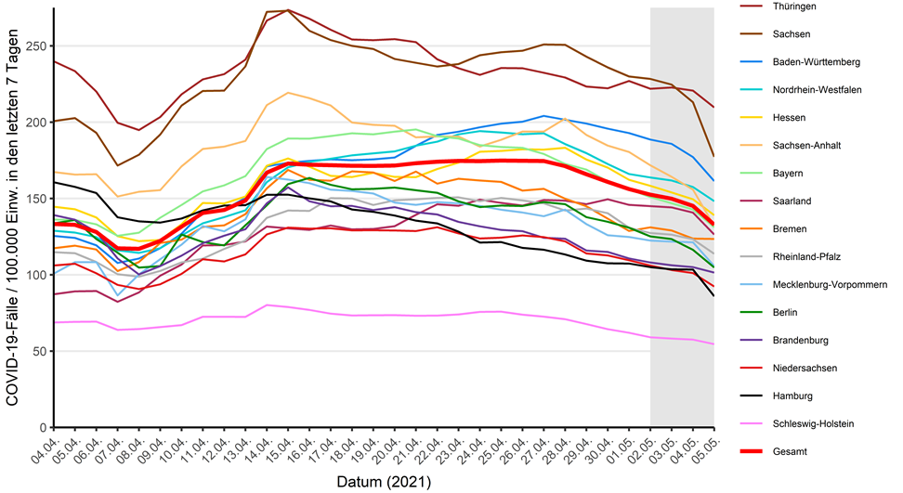
Verlauf der 7-Tage-Inzidenz der Bundesländer

Slide 4
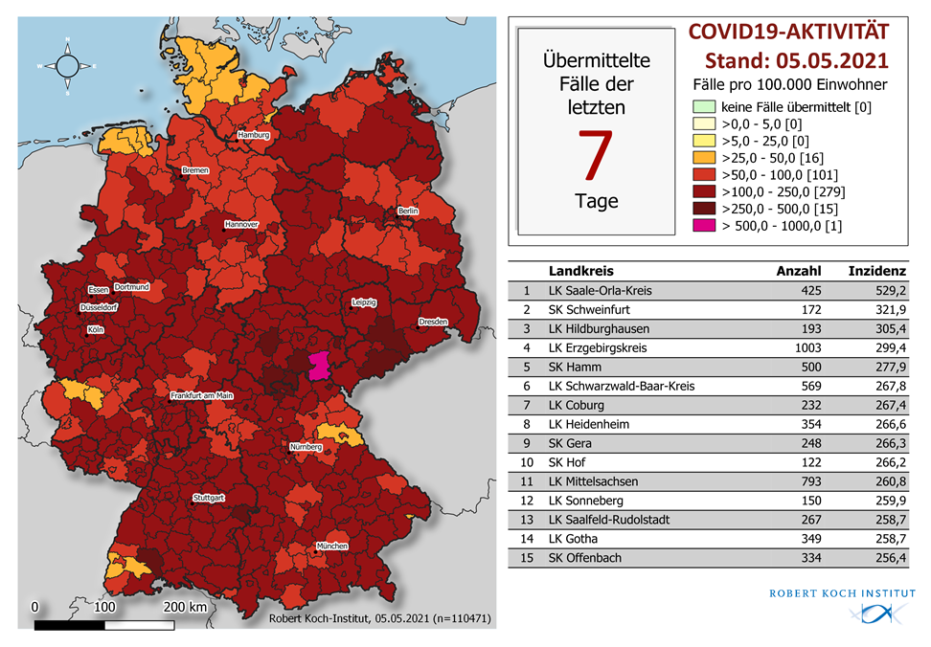
Geografische Verteilung 7-Tage-Inzidenz nach Landkreis, N=110.471 (COVID-19)

Slide 5
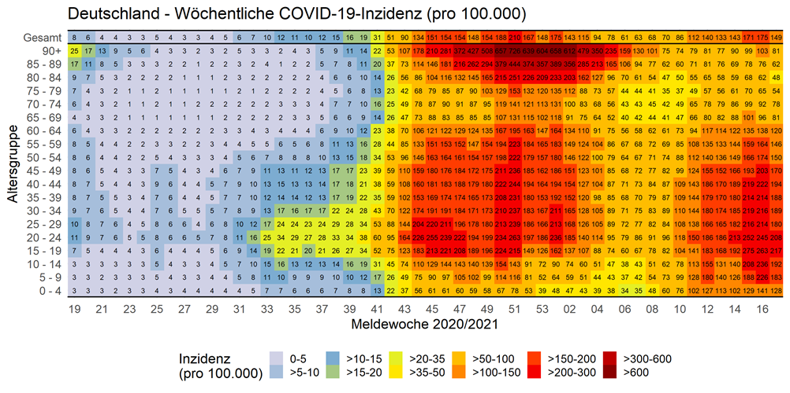
7-Tage-Inzidenz der COVID-19-Fälle nach Altersgruppe und Meldewoche (Stand 04.05.2021)

Slide 6
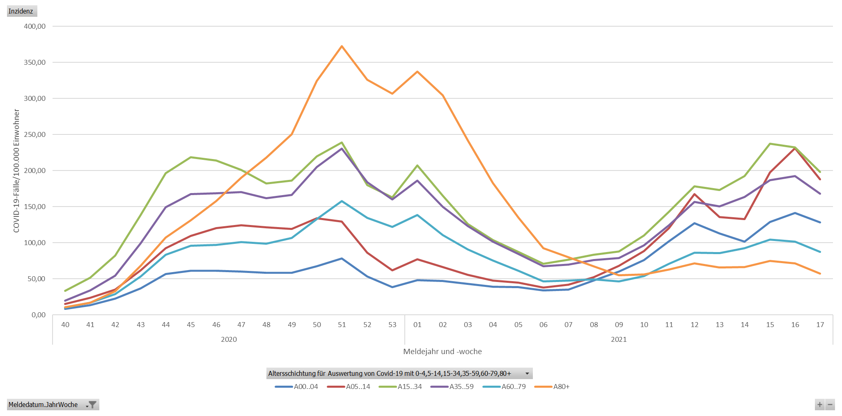
COVID-19-Fälle/100.000 Einwohner nach Altersgruppe und Meldewoche

Slide 7
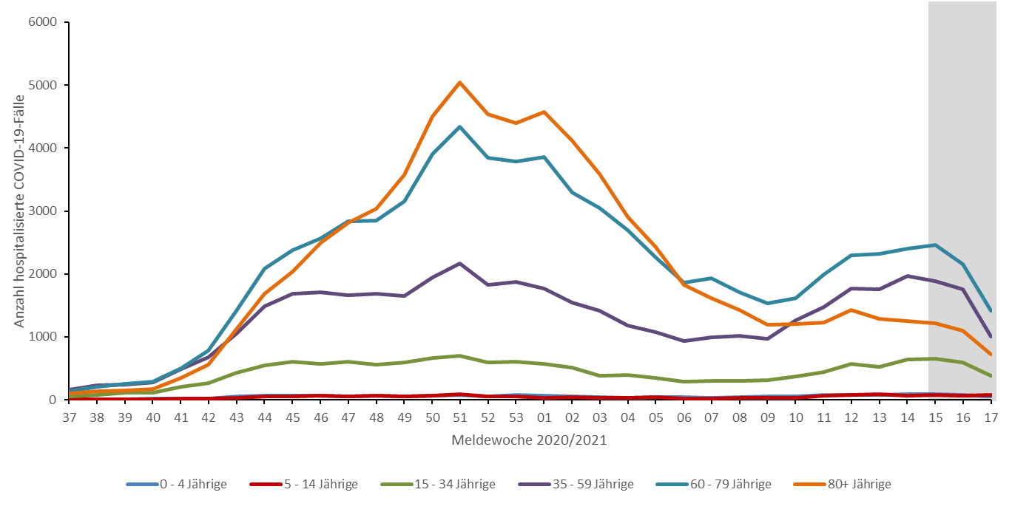
Hospitalisierte COVID-19-Fälle nach Altersgruppen (Stand 04.05.2021)

Slide 8
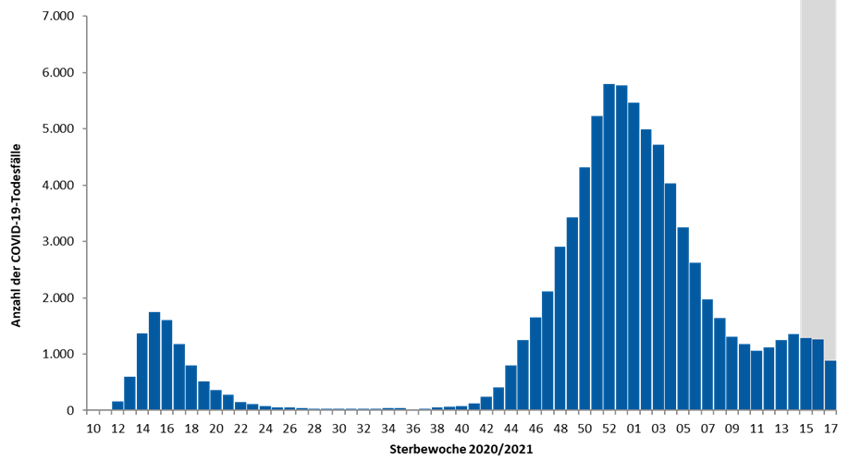
Anzahl COVID-19-Todesfälle nach Sterbewoche (Stand 04.05.2021)

Slide 9
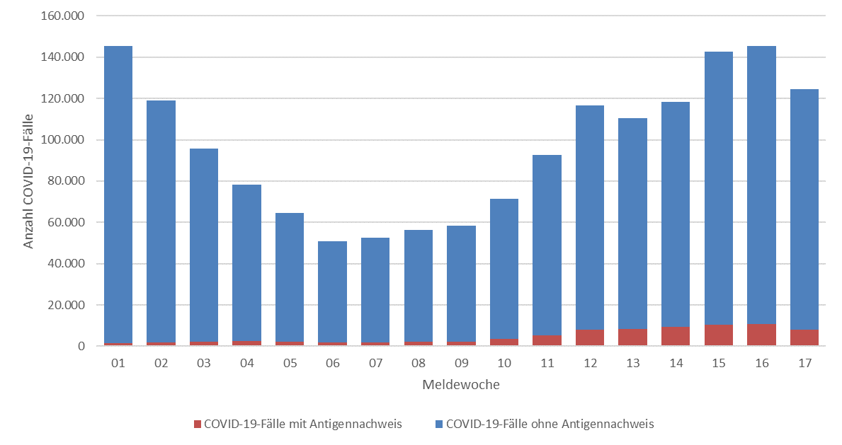
Anzahl laborbestätigte COVID-19-Fälle mit und ohne Antigennachweis nach Meldewoche

Slide 10
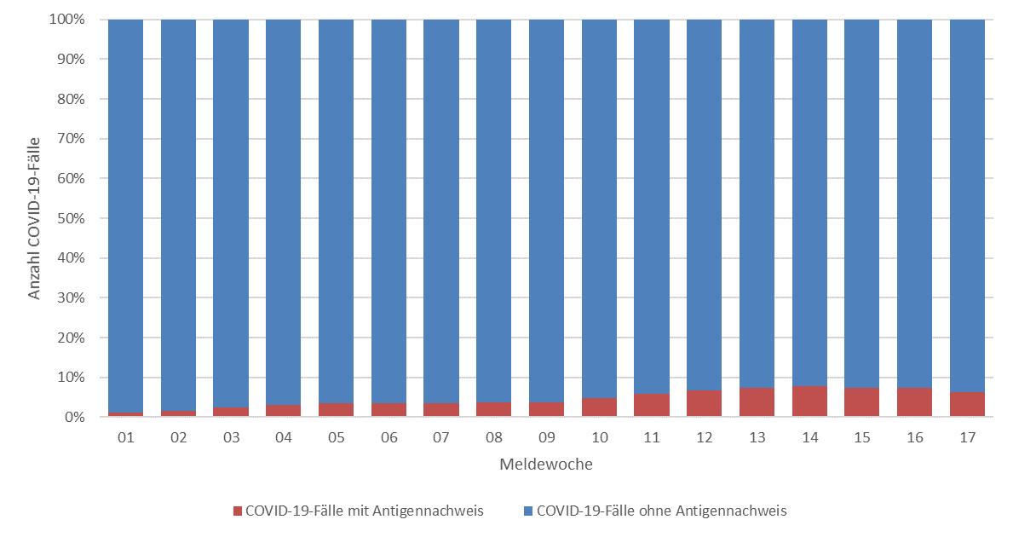
Anteil laborbestätigte COVID-19-Fälle mit und ohne Antigennachweis nach Meldewoche

